Slide 1
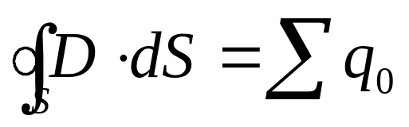
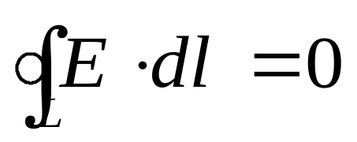
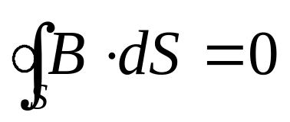
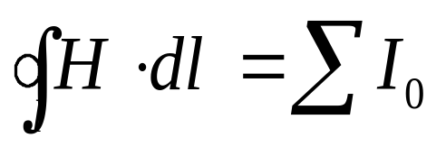
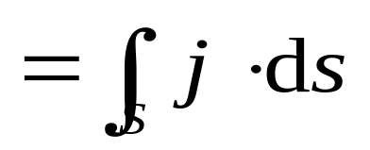
15.6 位移电流、
麦克斯韦电磁场理论
电磁场的基本规律 位移电流假说 位移电流概念引入
全电流定律 麦克斯韦方程组
15.6 位移电流麦克斯韦电磁场理论
(精华)
一 电磁场的基本规律
静电场高斯定理
静电场环路定理
磁场高斯定理
稳恒磁场
安培环路定理

Slide 2
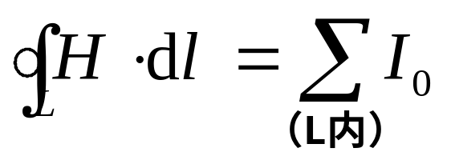

15.6 位移电流、
麦克斯韦电磁场理论
电磁场的基本规律 位移电流假说 位移电流概念引入
全电流定律 麦克斯韦方程组
二 位移电流假说
稳恒磁场的安培环路定理：
穿过以 为边界的任意曲面的传导电流
提出问题
1 在电流非稳恒状态下,安培环路定理是否正确 ?
2 包含有电容的电路传导电流是否连续?

Slide 3



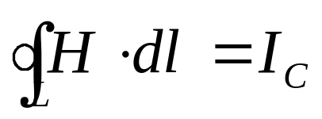
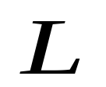
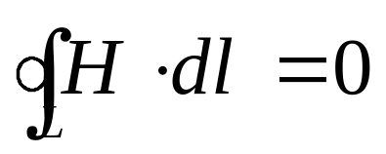

15.6 位移电流、
麦克斯韦电磁场理论
电磁场的基本规律 位移电流假说 位移电流概念引入
全电流定律 麦克斯韦方程组
讨论包含有电容的电路
(以 L 为边做任意曲面 S)
----
++++
对 面
对 面
I_{C}
矛盾
非稳恒情况下传导电流不连续,安培环路定理在非稳恒磁场的情况下不再适用,应当寻找新的理论替代.

Slide 4

15.6 位移电流、
麦克斯韦电磁场理论
电磁场的基本规律 位移电流假说 位移电流概念引入
全电流定律 麦克斯韦方程组
质疑
----
++++
在两极极之间如果无电流为何在充放电过程中,回路导线中有 存在?
IC
假设
麦克斯韦认为:电容器中虽无电流通过,但在充放电过程中电场在变化,而变化着的电场将产生电流,提出位移电流假说.

Slide 5
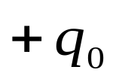

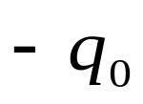
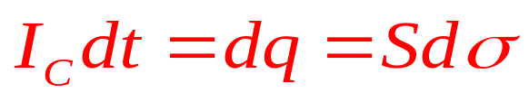
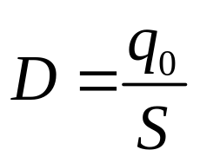
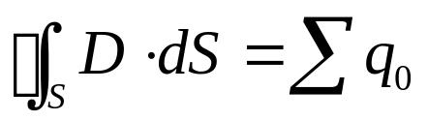

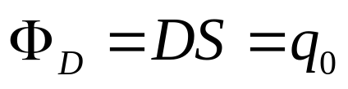
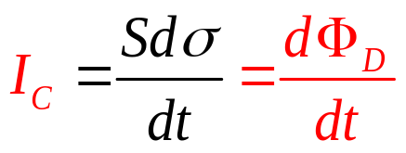
15.6 位移电流、
麦克斯韦电磁场理论
电磁场的基本规律 位移电流假说 位移电流概念引入
全电流定律 麦克斯韦方程组
三 位移电流概念的引入
可以证明导线上的传导电流与两极板之间的电场以及通过S₂的电位移通量的变化率有一定关系.
+
+
+
IC
IC
+
+
+
+
+
+
高斯定理
电位移通量

Slide 6
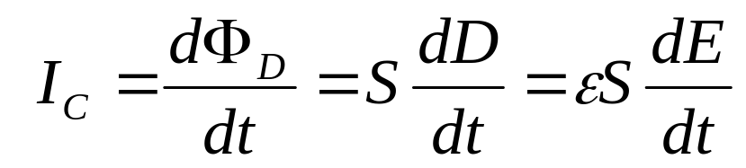
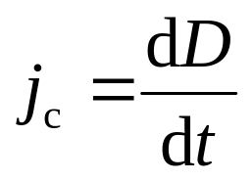
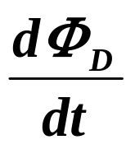
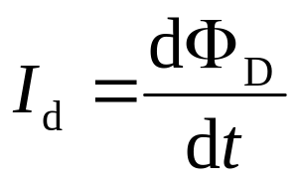
15.6 位移电流、
麦克斯韦电磁场理论
电磁场的基本规律 位移电流假说 位移电流概念引入
全电流定律 麦克斯韦方程组
又可写为：
传导电流I_{C}等于通过S₂面的电位移通量对时间的变化率
麦克斯韦假设:通过电场中某一截面的位移电流等于通过该截面电位移通量对时间的变化率.
把电通量的时间变化率看作为一种电流

Slide 7
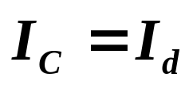
15.6 位移电流、
麦克斯韦电磁场理论
电磁场的基本规律 位移电流假说 位移电流概念引入
全电流定律 麦克斯韦方程组
位移电流
这样,在两极板之间的空间中虽然没有传导电流,但有电场的变化也就是存在有位移电流.
----
++++
传导电流
Id
IC
此时位移电流等于导线上的传导电流
传导电流与位移电流二者合起来在整个电路上便保持了电流的连续性.

Slide 8

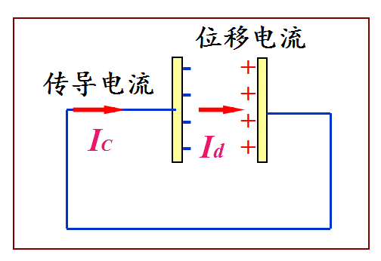
15.6 位移电流、
麦克斯韦电磁场理论
电磁场的基本规律 位移电流假说 位移电流概念引入
全电流定律 麦克斯韦方程组
传导电流I_{C}：
自由电荷宏观定向运动
只在导体中存在,产生焦耳热.
位移电流 I_{d} :变化电场而引起,在导体、电介质、真空 中均存在,无焦耳热.
传导电流位移电流都能激发磁场

Slide 9
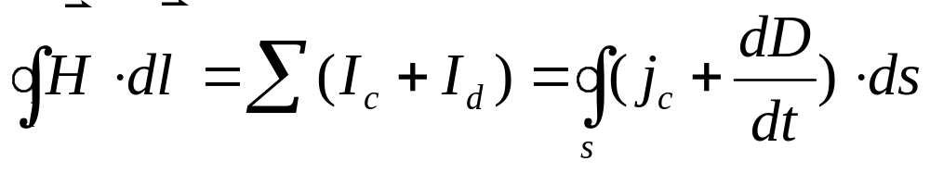
15.6 位移电流、
麦克斯韦电磁场理论
电磁场的基本规律 位移电流假说 位移电流概念引入
全电流定律 麦克斯韦方程组
四 全电流定律
通过某一截面的全电流是通过这一截面的传导电流和位移电流的代数和.
在任一时刻,电路中的全电流总是连续的.
在非稳恒的电路中,安培环路定律仍然成立.
全电流定律

Slide 10
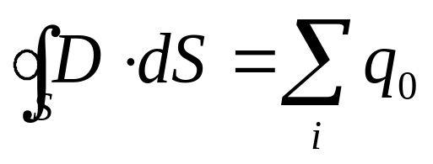
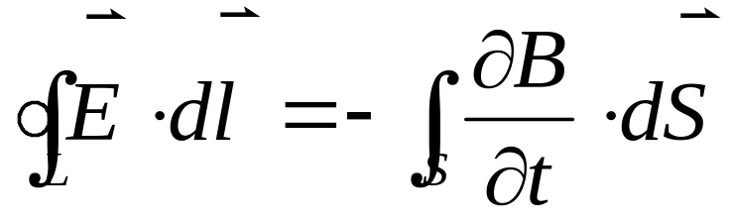

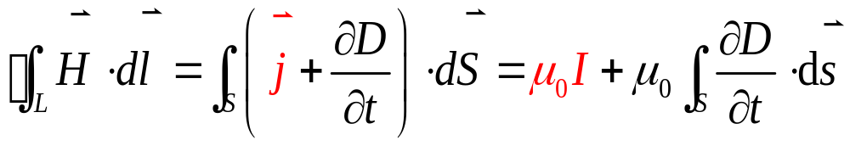
15.6 位移电流、
麦克斯韦电磁场理论
电磁场的基本规律 位移电流假说 位移电流概念引入
全电流定律 麦克斯韦方程组
五 麦克斯韦方程组
将电磁场的基本规律写成麦克斯韦方程组(积分形式):

Slide 11
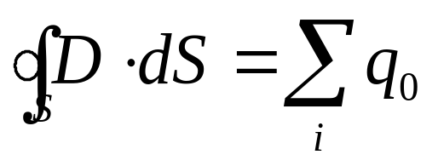
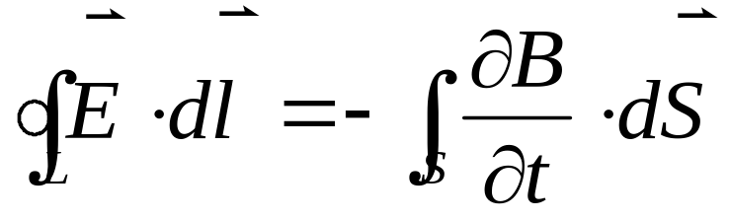
15.6 位移电流、
麦克斯韦电磁场理论
电磁场的基本规律 位移电流假说 位移电流概念引入
全电流定律 麦克斯韦方程组
麦克斯韦方程组物理意义：
1 通过任意闭合面的电位移通量等于该曲面所包围的自由电荷的代数和.
2 电场强度沿任意闭曲线的线积分等于以该曲线为边界的任意曲面的磁通量对时间变化量的负值.变化磁场产生电场:法拉第电磁感应定律.

Slide 12

15.6 位移电流、
麦克斯韦电磁场理论
电磁场的基本规律 位移电流假说 位移电流概念引入
全电流定律 麦克斯韦方程组
3 通过任意闭合面的磁通量恒等于零
4 任何磁场沿任意闭合曲线的线积分等于穿过以该曲线为边界的曲面的全电流.安培定律,位移电流假设,变化的电场激发磁场.

Slide 13
15.6 位移电流、
麦克斯韦电磁场理论
电磁场的基本规律 位移电流假说 位移电流概念引入
全电流定律 麦克斯韦方程组
本章作业
一、填空：习题15.1.1，15.1.3，15.1.12.
二、选择：习题15.2.1，15.2.7,15.2.12.
三、计算：习题15.3.4，15.3. 17，检测题28.

Slide 14
15.6 位移电流、
麦克斯韦电磁场理论
电磁场的基本规律 位移电流假说 位移电流概念引入
全电流定律 麦克斯韦方程组

